Slide 1
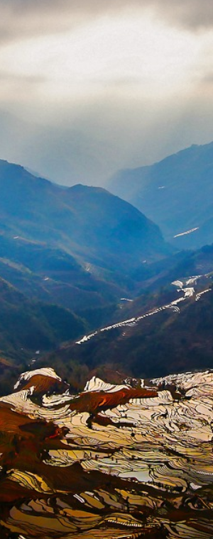
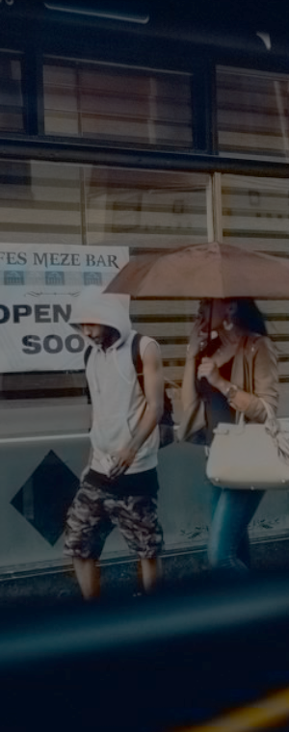
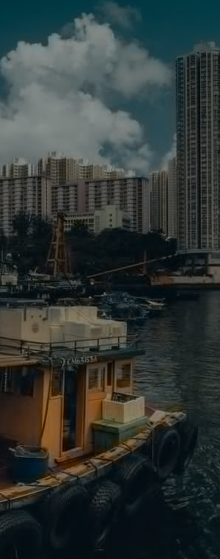
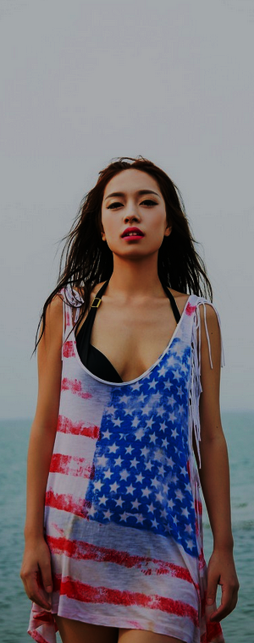

沿图
用图片来说故事

Slide 2
沿图
是什么？

Slide 3


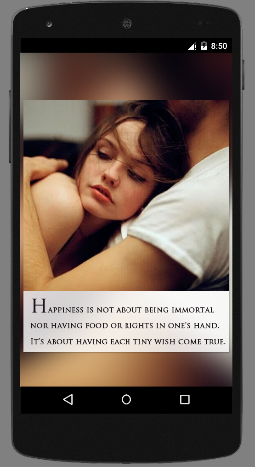

图片故事创作APP
平板
手机
安卓
设计感
沿图的主题、滤镜、贴图等美工设计都十分有设计感。
游戏性
沿图的展现方式会让图片在讲述故事的同时增加游戏性。
图片社交
图片社交是正在流行的网络社交方式，沿图的分享也是一种图片社交。
便捷
直接使用手机照片，简单的编辑过程，快速欣赏并分享。
动感
沿图的展现方式更显动感，不同于其他图片处理软件。
跨平台分享
沿图通过互联网技术使得用户可以将自己的作品分享到各大社交平台。
3

Slide 4
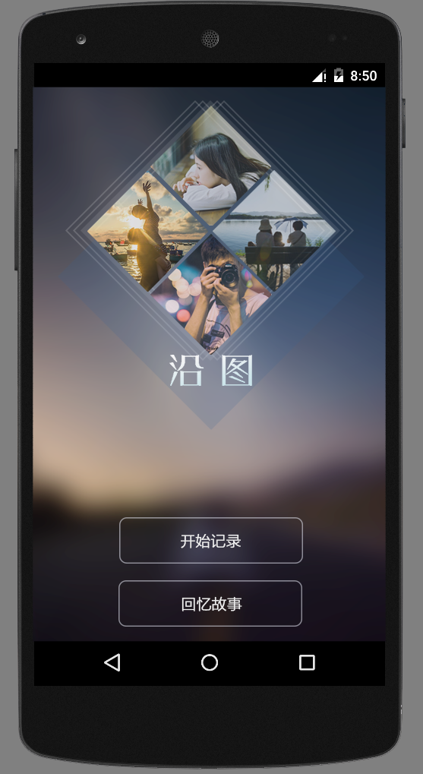

Slide 5
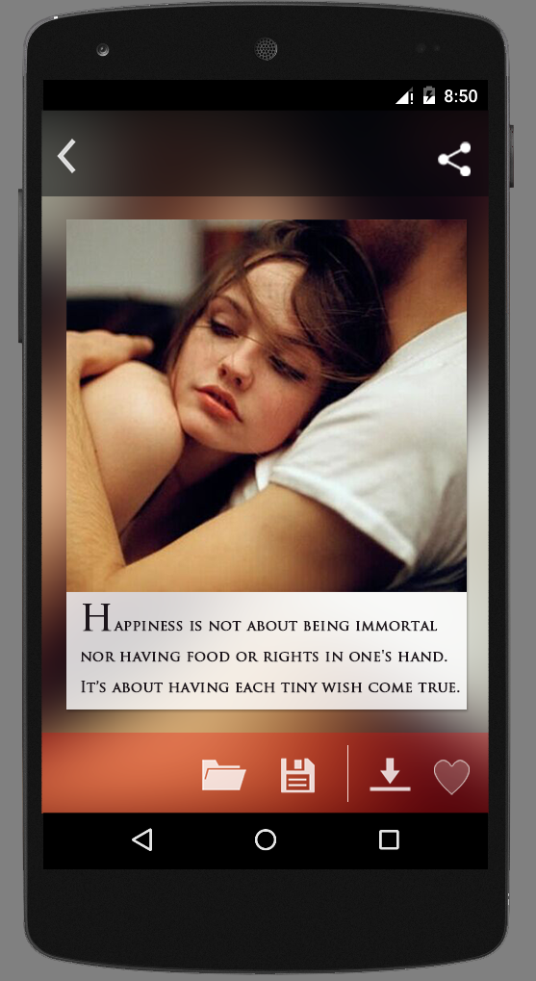


Slide 6
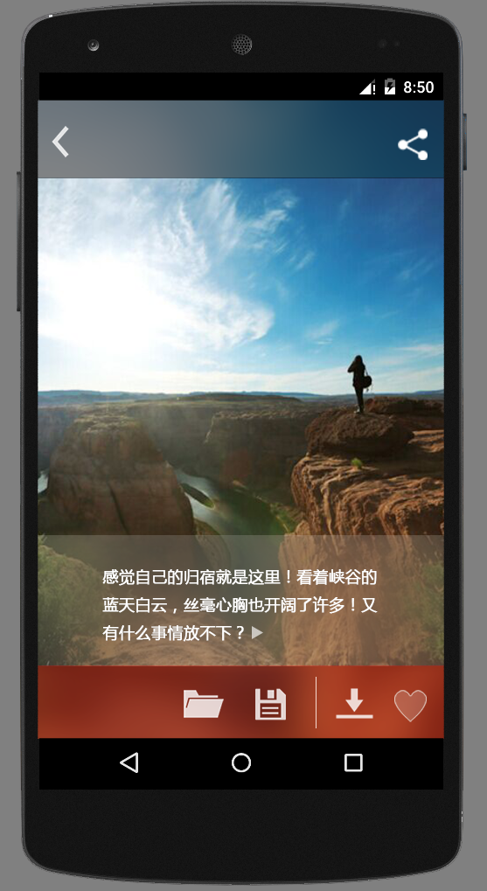
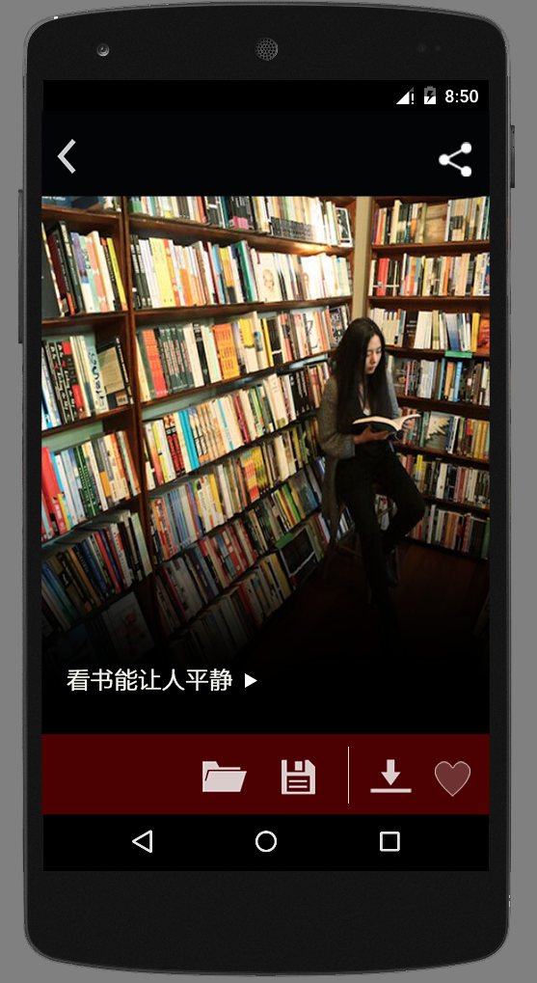
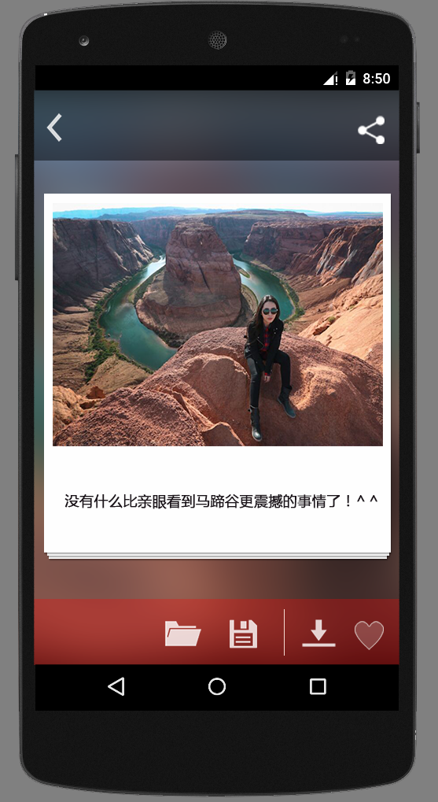

Slide 7
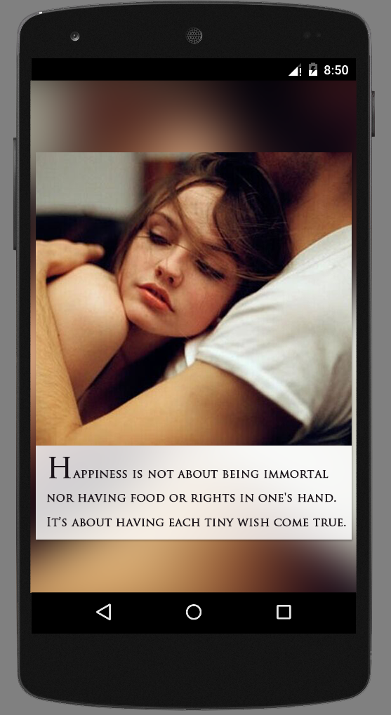

Slide 8
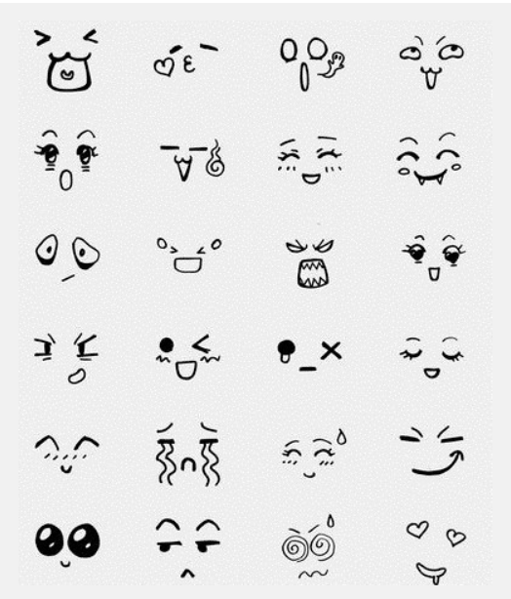
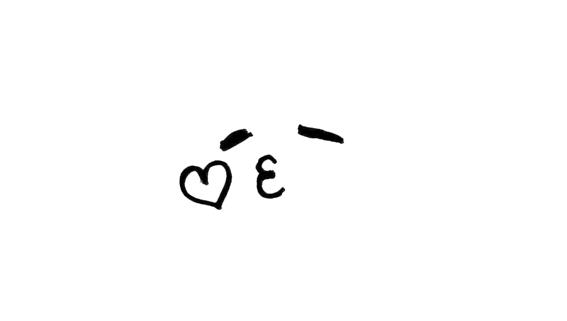
添加表情

Slide 9

添加贴图

Slide 10
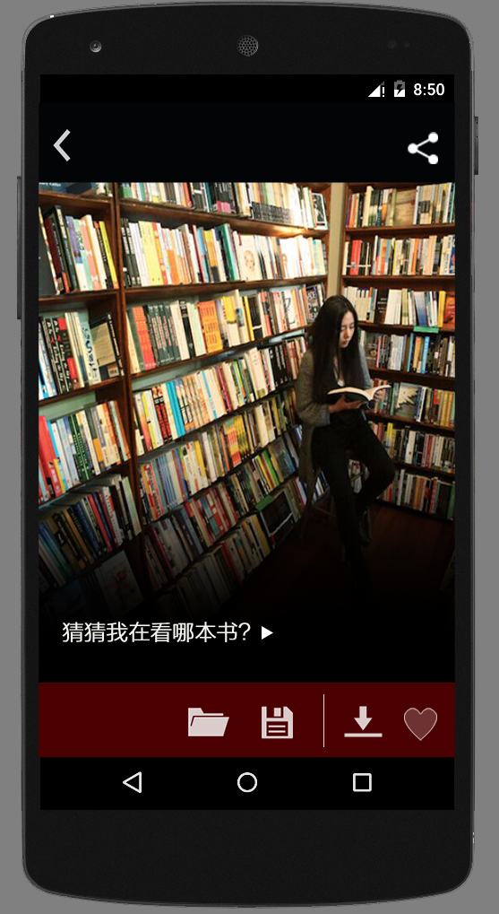
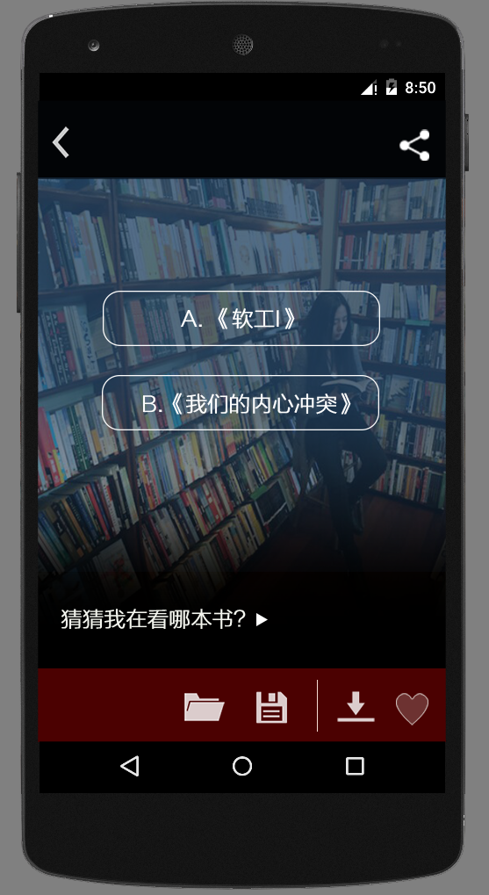
选择
功能

Slide 11
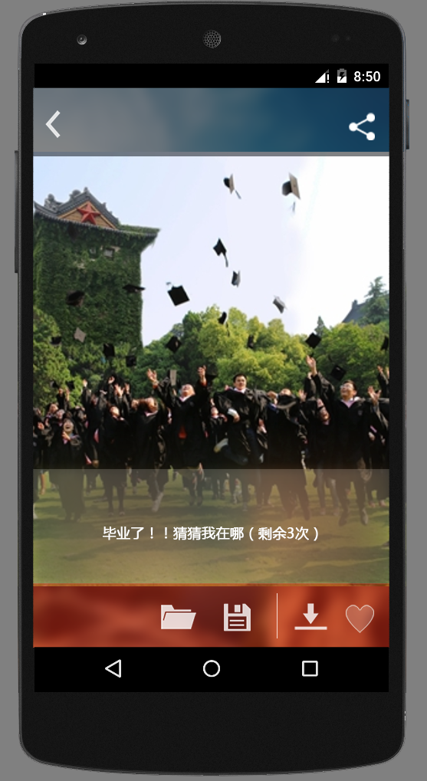
藏宝功能

Slide 12
创作步骤
2
图片处理
提供多种图片处理功能，使图片达到最佳的显示效果。
完成故事
通过添加文字来图片以完成故事，并可以选择选项或者藏宝功能以增加游戏性。
3
1
欣赏分享
在沿图中欣赏作品，并且由互联网技术的支持可以将作品通过社交平台分享给好友。
4
选择主题
提供多种丰富多彩的主题供用户选择，主题将决定最终成品的样式及效果。
12

Slide 13
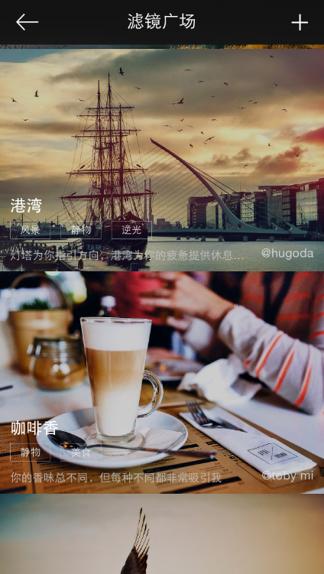
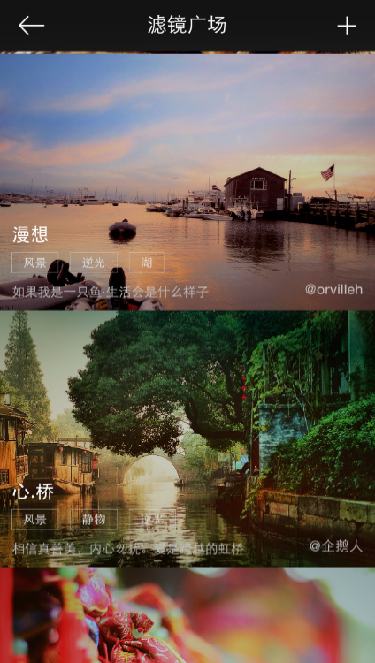
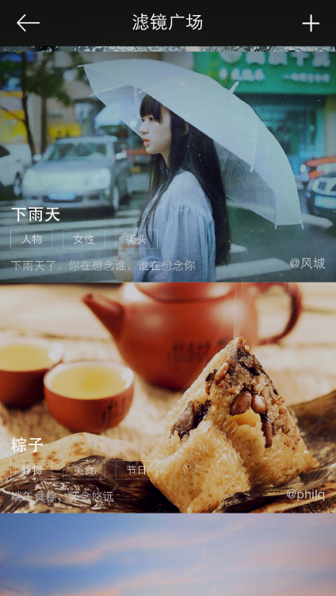
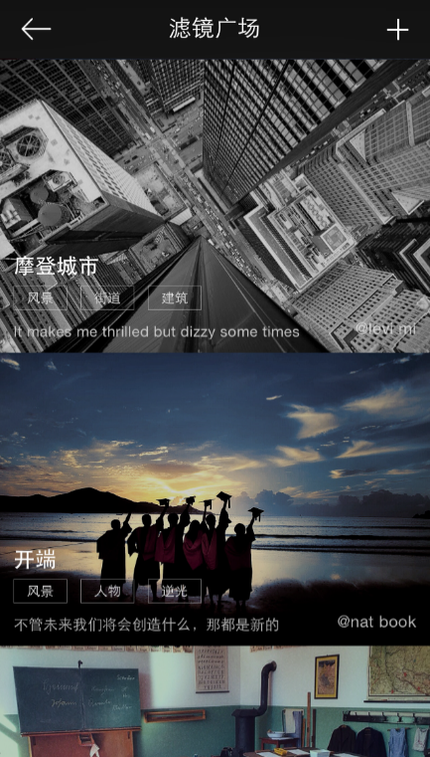
主题选择
1
主题滤镜
主题的选择将会提供用户一套带有主题风格的模板以及符合主题风格的滤镜、表情等元素。用户通过选择合适的主题来创作自己的故事。
整体样式
主题
动画效果
主题图案
主题字体
（类似效果图，非沿图制作。）
13

Slide 14
图片处理功能
2
文
文字
为照片配上文字来讲述故事。
贴图
多款创意贴图，在照片上发挥想象力。
裁剪
将手机中的照片调整至最适合的大小。
样式
保存图片处理样式，以便下次再次使用。
滤镜
提供多款滤镜，让照片变得更加像艺术品。
14

Slide 15
故事创作
3
01 将图片连成故事
03 添加宝藏（可选）
用简单的文字描述图片，完成故事。
隐藏宝藏，让你的故事更显游戏性。
02 添加选项（可选）
04 更多游戏性
添加疑问以及选项，让其他人更了解你。
更多游戏性正在开发。
15

Slide 16
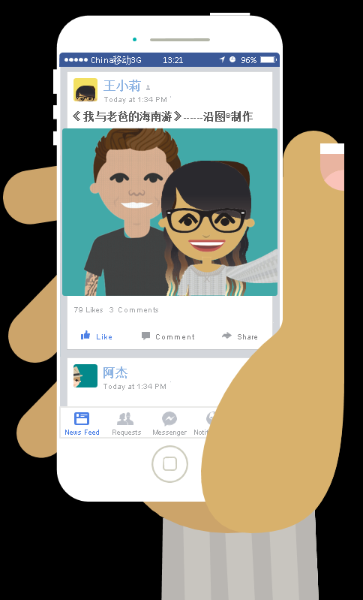
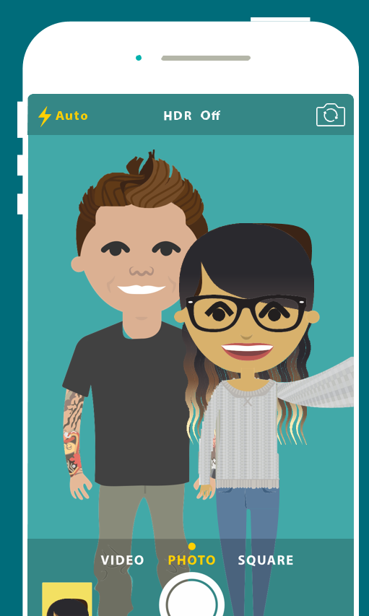
欣赏分享
4
社交
平台

Slide 17
欣赏分享
4

Slide 18
SWOT 分析
Strengths
S
优势
现在图片社交十分流行，图片应用下载量十分巨大，沿图提供的图片社交能力可以吸引需要图片社交的用户。
沿图提供的主题以及图片处理等功能十分具有设计感且都十分强大。并且分享十分方便，可以在各个平台间共享。
W
弱势
Weakness
暂时没有自己的社交平台分享，需要依存于其他社交平台。并且美工缺乏，主题以及贴图的开发速度缓慢。
并且可能有一大部分用户不需要一次处理多张照片
O
机遇
Opportunity
现在还没有类似沿图这类图片故事制作以及分享软件，有机会开发新的图片社交方式。
T
威胁
Threats
技术以及营销体系不够成熟，可能会造成一定的影响。

Slide 19
沿图
即将上线，敬请期待

